Slide 1
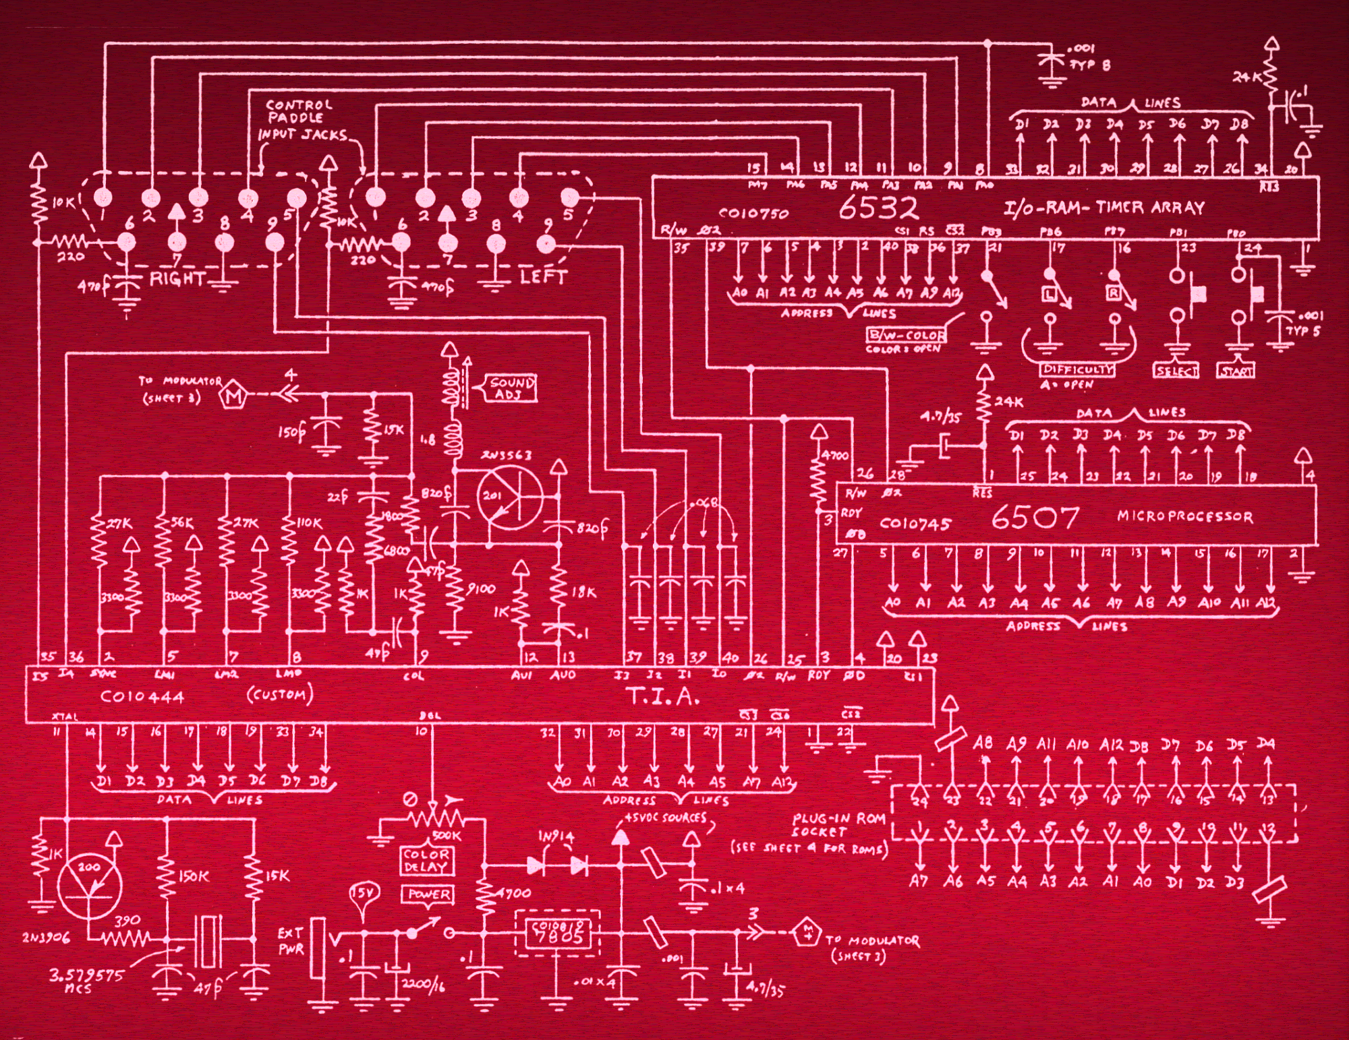

Kick-off:
PROJECT Elektrotechniek 5
Semester 6 – ELEPEE51
Schematic: Atari CX2600A

Slide 2

Voorwaarde om mee te doen met PEE51
KICK-OFF PEE51
Je moet stage hebben gelopen!

Slide 3
Beoordeling
Voortgang door de weken heen (vastgelegd in logboek, documentatie, notulen, etc...)
Competentiever-antwoording, zelf- en peerassessment
Ontwerp op niveau?
Voldoen de producten aan de requirements?
KICK-OFF PEE51
Assessment (m.b.v. rubric)
Cijfer

Slide 4
Beoordeling
Analyseren: Zijn de wensen van de opdrachtgever aantoonbaar helder vertaald naar eisen waarop een ontwerp te baseren is?
Ontwerpen: Is er sprake van een systematisch ontwikkeld ontwerp, met onderbouwde ontwerpkeuzen, dat aantoonbaar aansluit bij de eisen?
Realiseren: Is er een testbaar product opgeleverd, waarmee is vastgesteld welke eisen al dan niet behaald zijn?
Beheren: Is de productdocumentatie overdraagbaar en de ontwikkeling daarvan traceerbaar?
Managen: Heeft de student zelfstandig het project gemonitord en waar nodig actie ondernomen?
Adviseren: Heeft de student een belanghebbende voorzien van relevante adviezen?
Onderzoeken: Heeft er relevant onderzoek plaatsgevonden ter ondersteuning van het project?
Professionaliseren: Heeft de student aantoonbaar gehandeld als een startbekwaam elektrotechnisch ingenieur?
KICK-OFF PEE51

Slide 5
Assessment en persoonlijke ontwikkeling
Het is de verantwoordelijkheid van jouzelf,
om te zorgen dat je binnen je project taken toebedeeld krijgt,
waarmee je je competentieontwikkeling kan aantonen tijdens het assessment.
KICK-OFF PEE51

Slide 6


Voorbeeld zelfsturing competentieontwikkeling
Hmm, die projectplanning die we bedacht hebben, daarin heb ik alleen maar onderzoekstaken... Maar wacht! Ik moet straks ook laten zien dat ik heb geleerd te ontwerpen...
Tijdens de voortgangsbespreking...
Ergens aan het begin van het project...
Ik wil met jullie overleggen over mijn taken; ik heb behoefte aan ontwerptaken zodat ik me ook daarin kan ontwikkelen.
Geen probleem. Gaan we regelen!
KICK-OFF PEE51

Slide 7


Voorbeeld (vervolg)
Hoera! Ik ben een betere ingenieur geworden!
(En ik heb plotseling geen bril meer nodig)
Een tijdje later bij het assessment...
KICK-OFF PEE51
Goed gedaan!

Slide 8
Project management proces
Begin met Plan van Aanpak
Elke week voortgangsbespreking met docentbegeleider
  Agenda
  Notulen
  Planning
  Risicomanagement
Inspecties
Reviews intern en extern
KICK-OFF PEE51

Slide 9
V-model
Definitiefase
Acceptatietestfase
Verificatie van
klanteisen
Architectuurfase
Integratietestfase
Verificatie van
KICK-OFF PEE51
koppelingen
Detailontwerpfase
Unittestfase
Verificatie van
units
Implementatiefase

Slide 10
V-model iteratief
Definitiefase
Acceptatietestfase
Verificatie van
klanteisen
Architectuurfase
Integratietestfase
Verificatie van
KICK-OFF PEE51
koppelingen
Detailontwerpfase
Unittestfase
Verificatie van
units
Niet alle requirements in één keer maar een aantal per iteratie
Implementatiefase

Slide 11
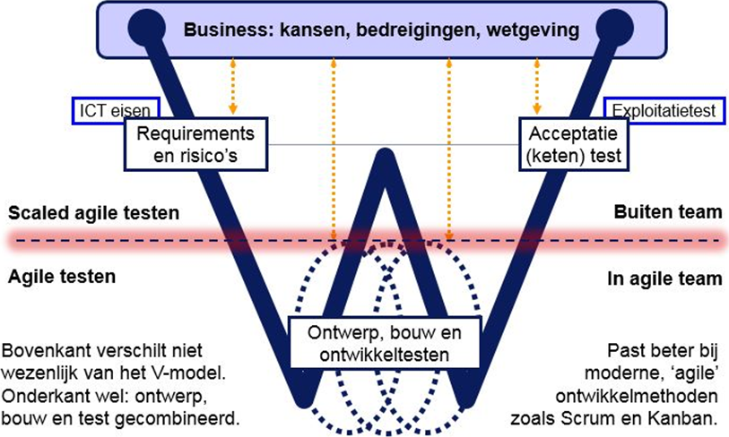
W-model
KICK-OFF PEE51
http://www.smartest.nl/verdieping/wmodel

Slide 12
V-model I/O (1/2)
Definitiefase
Programma van Eisen
Klantideeën en
-verwachtingen
Acceptatietest
Architectuurfase
Architectuurontwerp
KICK-OFF PEE50 2022-2023
Programma van Eisen
Integratietest
Detailontwerpfase
Detailontwerp (hardware en software)
Architectuurontwerp
Unittest

Slide 13
V-model I/O (2/2)
Detailontwerp
Circuit Diagram, PCB Layout, etc.
Implementatie-fase
Unit
Unit
Unit
State Diagram, Flowchart, etc.
Unit
Gevalideerde unit
Unit
Unittestfase
Gevalideerde unit
Unit
Geverifieerde Unit
Unittest
Unittestrapport
KICK-OFF PEE51
Unit
Unit
Systeem
Geverifieerde Unit
Integratietestfase
Integratietest
Integratietestrapport
Systeem
Acceptatietestfase
Geverifieerd Systeem
Acceptatietest
Acceptatietestrapport

Slide 14
Planning Kwartaal 3
Week 1: Plan van Aanpak
Week 3: Programma van Eisen, acceptatietestbeschrijving en individuele
planning (leerdoelen) competentieontwikkeling
Week 4: Presentatie eerste functionele prototype.
Week 5: Eerste uitgewerkte versie onderzoeksrapport
Week 7: Eerste uitgewerkte versie architectuurontwerp en
integratietestbeschrijving
Week T3: Eerste uitgewerkte versie detailontwerp en unittestbeschrijving
Met de docentbegeleider kan een afwijkende tijdsplanning worden afgesproken als de specifieke opdracht of context dit vereist.
KICK-OFF PEE51

Slide 15
Planning Kwartaal 4
Week 1: Alpha versie presentaties.
Week 1 t/m 3: Implementeren, units testen en debuggen
Week 3: Rapportage unittests
Week 4 t/m 6: Integreren, testen en debuggen
Week 6: Rapportage integratietest
Week 7: Opleveren project en rapportage acceptatietest
Week 8: Bijwerken documentatie “as-built”, overdracht project- resultaten naar opdrachtgever en voorbereiden
assessment
HT3 en HT4: Competentieverantwoording en individueel assessment
KICK-OFF PEE51

Slide 16
Beoordeling competenties
Tijdens het assessment zal gebruik gemaakt worden van de rubric die ook bij AFST30 gebruikt zal worden.
Zie HandleidingAssessment_PEE51.pdf.
Per competentie staan indicatoren beschreven voor de cijfers Onvoldoende, 6, 8 en 10.
Er is ook een template voor de projectdocumentatie:
Template_Projectdocument_28-01-2018.docx
KICK-OFF PEE51

Slide 18
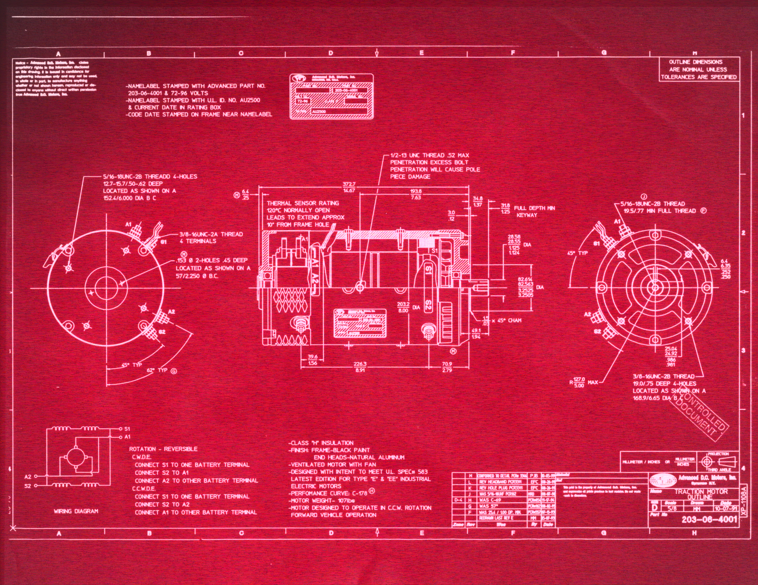
De opdrachten
KICK-OFF PEE51

Slide 19








Opdrachtgevers
TECH Community of Practice: Samenwerking tussen verschillende technische opleidingen HR, praktijkgericht onderzoek
Externe partijen: Instellingen of bedrijven die direct contact met ons hebben
KICK-OFF PEE51

Slide 20
PROJECTEN
Interactive glasses (TU Delft)
A powergrid in the loop (Royal IHC)
Superlight personal Carrier (SEM6)
Formula student (SEM6)
Schaatsblok
BalanceerConverter voor Bipolaire Netten - Heijmans
DECT Call Module (TKE Home Solutions) (SEM6)
Sensormodule (HR Zorgtech) – SEM6 (2 a 3)
AI regelsysteem (EAS Datalab)
Bovenloop kraan (Huisman)
Kabeldetectie (Port of Rotterdam)
700 – 48 V DC/DC - DC Systems
Sensoren windturbine en elektrolyser (HR) – SEM6
Elektropark energy opslag (HR)
Energy Harvesting (TWTG)
RAAST- RTK (SEM6)
Overbrengen productie van China naar Nederland (SEM6)
KICK-OFF PEE51

Slide 21
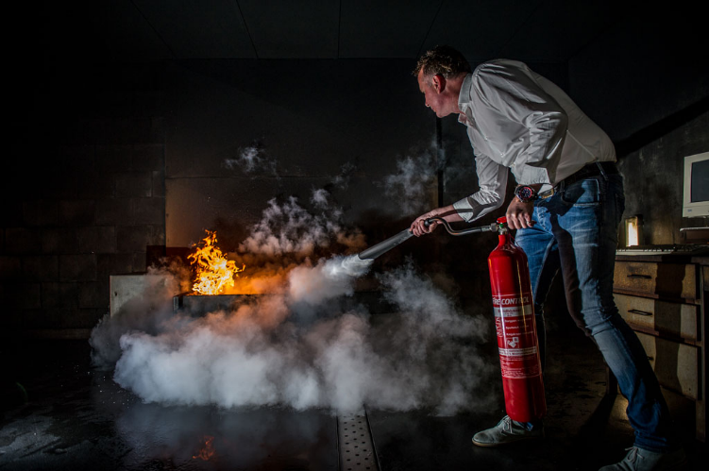
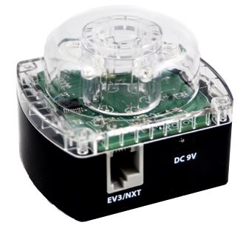
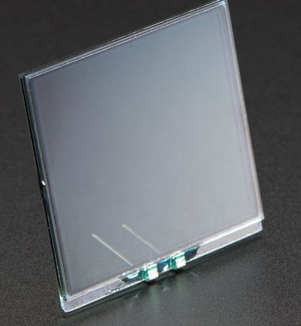
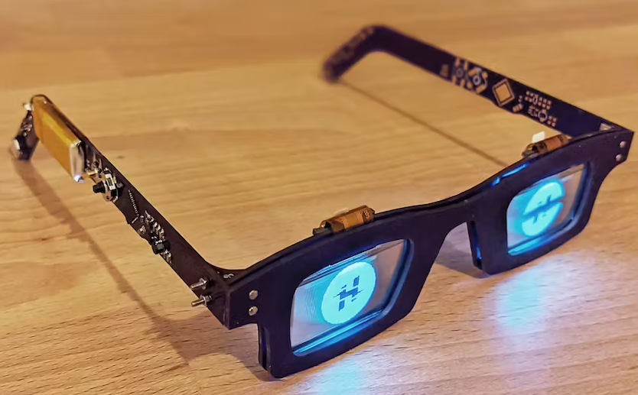

Interactive glasses for ERO-training
For the training of Emergency Response Organization members (BHV in Dutch) we are developing training aids, to make the training more realistic. This specific project aims at developing a pair of glasses, to simulate the presence of smoke in a room.
Training aids based on augmented or virtual reality do exist, but these are not quickly deployed in a training situation.
In short:
glasses need to be developed with LCD shutters
Beacons (IR?) need to be made
aim is to produce a working prototype
for the development of the glasses, collaboration with industrial design students is an option
More information:
Jeroen Bastemeijer – J.Bastemeijer@tudelft.nl

Slide 22
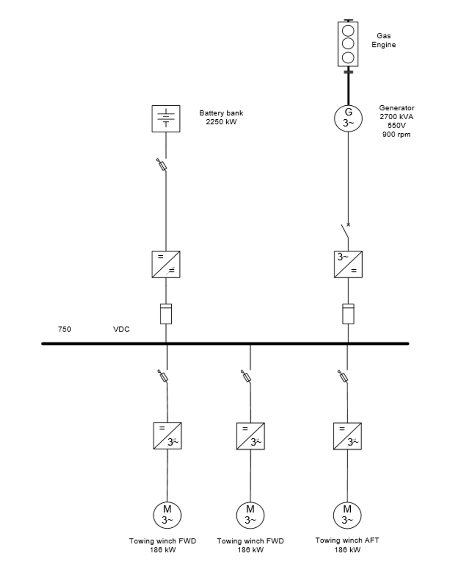


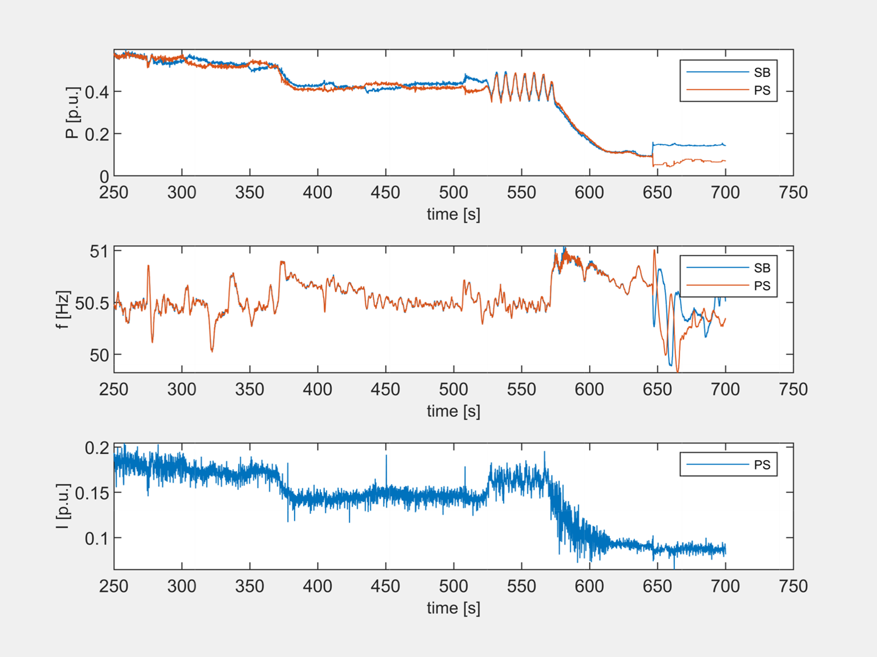
A powergrid in the loop - Royal IHC
Goal:
Simulation (matlab Simulink) with all power equipment connected to the controllers via hardware in the loop arrangement.
Subjects:
Hardware in the loop on to t.b.d. platform
Control of diesel and synchronous machines
Hardware for interfacing to speedgoat
Energy management system development
Power management system development
Testing and data analysis of real-time results
See PDF for more info
Hard-ware

Slide 23
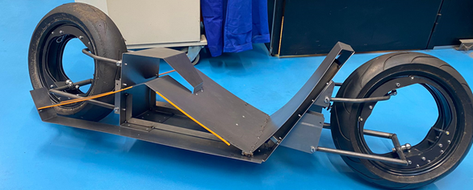
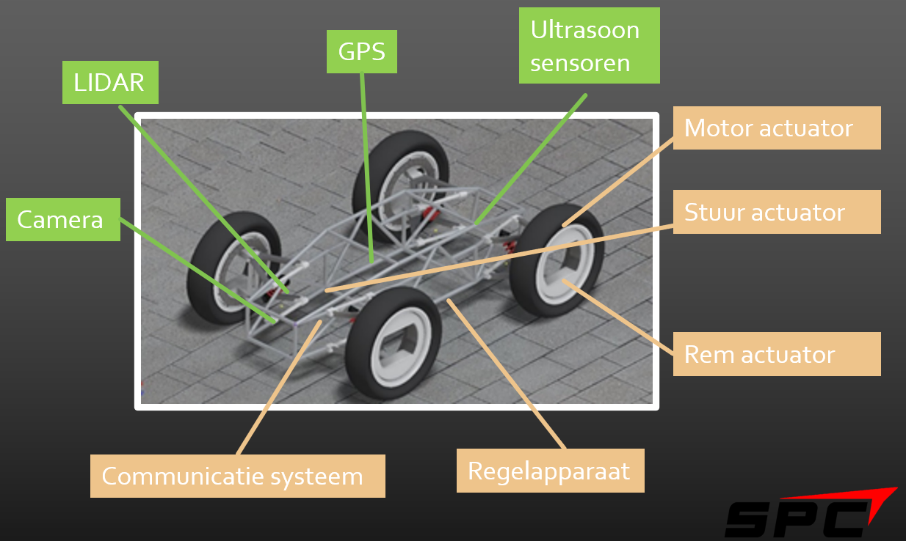
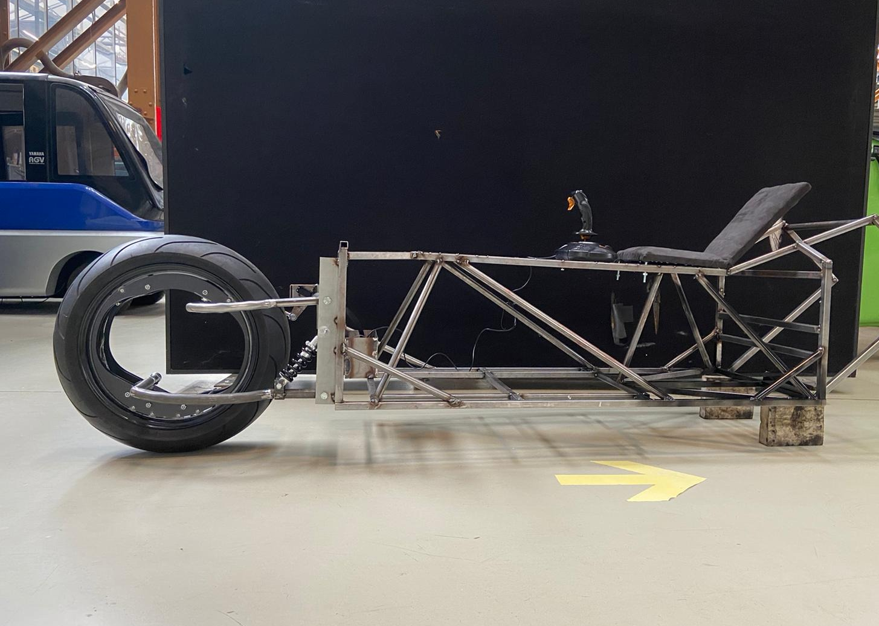
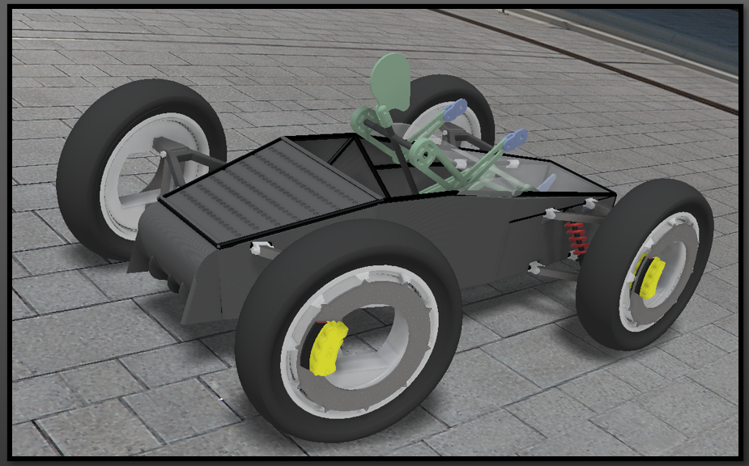
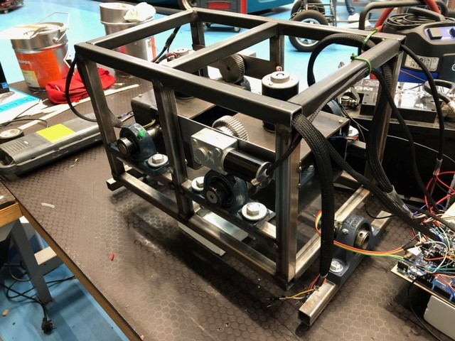
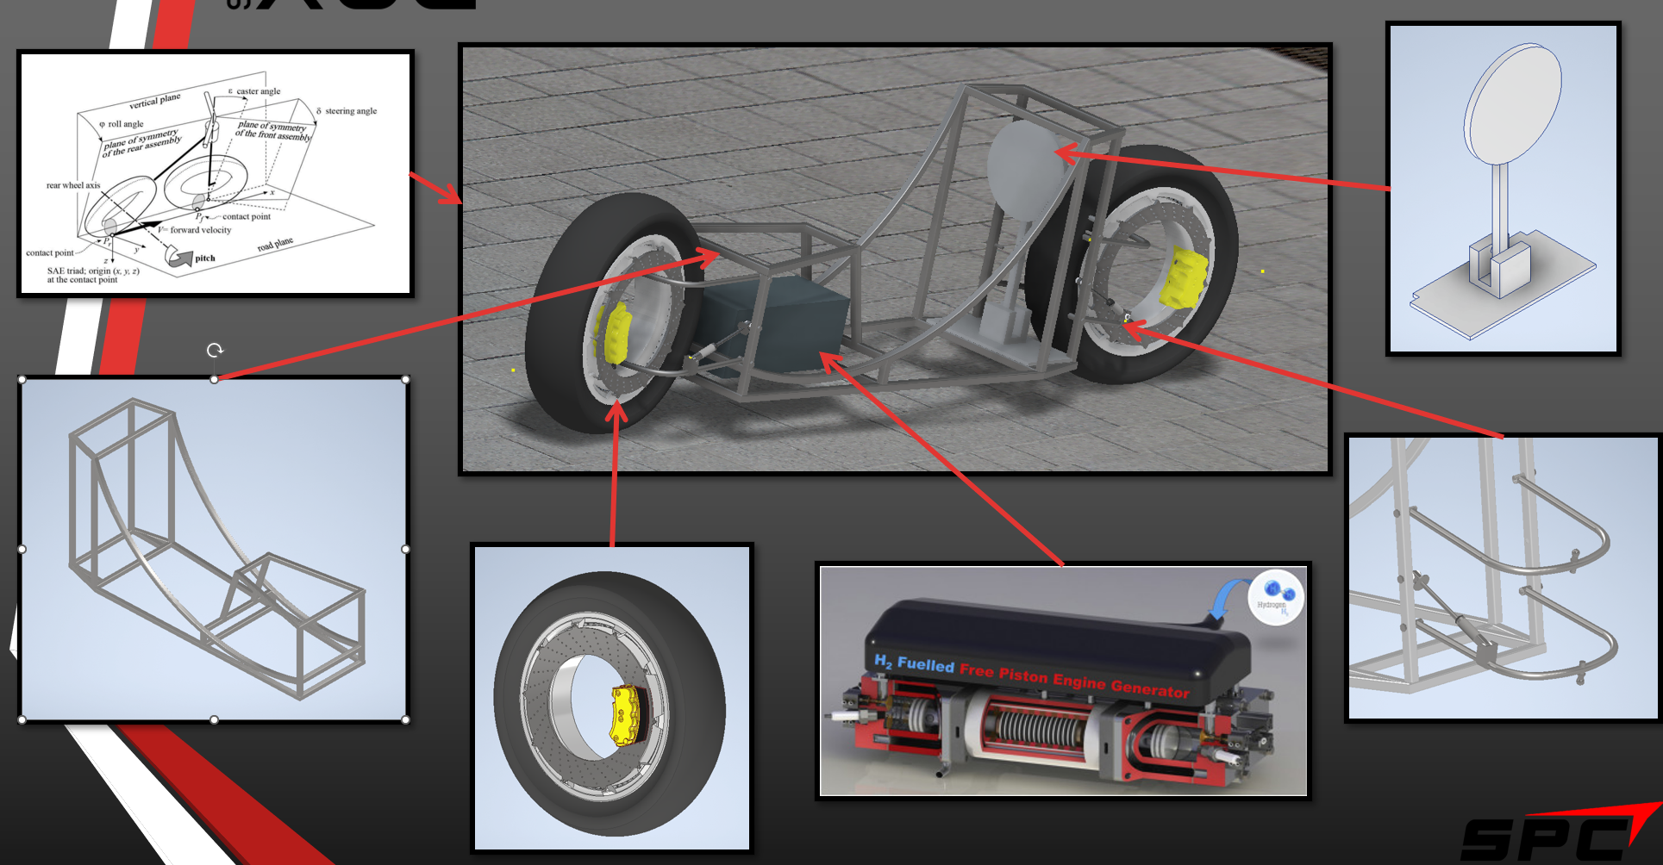
Projecten SPC
Superlight Personal Carrier
De SPC is een 1-persoons vervoersoplossing. Het doel is om een Workhorse met lightweight chassis voor het testen van voertuigsystemen te ontwikkelen
Kenmerken 2x2x2 (tweewieler)
Voertuig voor openbare weg
2 aangedreven en gestuurde wielen
Actief stabilisatie systeem (gyroscoop/vliegwiel)
Zelf te ontwikkelen in-velg motor (hold)
Semi-autonome besturing (sidestick)
Ruimte voor energy-cradle (batterijpakket, ICE-range-extender, multifuel turbine generator, etc.)
Randvoorwaarden:
  Budget: Geen
  Stakeholders: Opleiding Automotive
  Sponsoren: Nog geen sponsoren benaderd
  Aantal studenten: Maximaal 6, Minimaal 3
  Projecteigenaar: Niels van Groningen

Slide 24
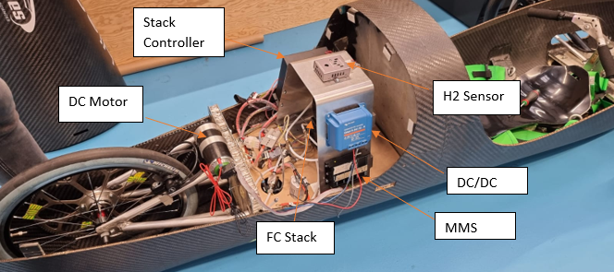
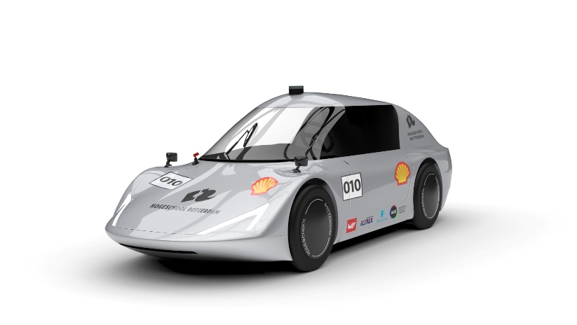
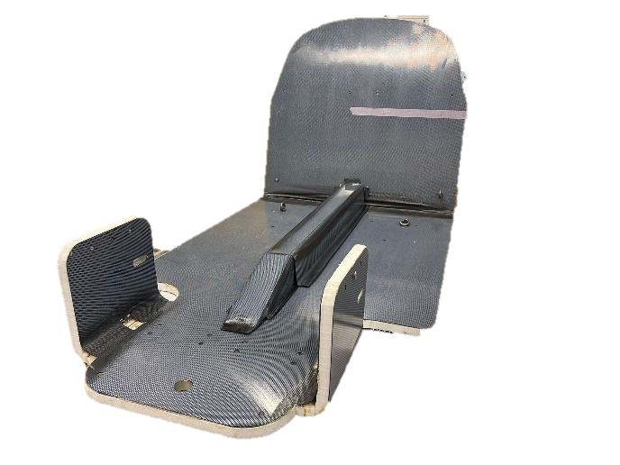
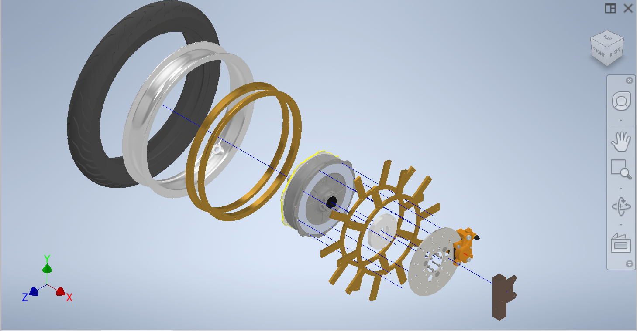
Project SEM Phidippides
Shell Eco Marathon
Binnen dit internationale evenement neemt de Hogeschool Rotterdam met 2 voertuigen deel. Geplande deelname aan deze zuinigheidsrace in 2024 met de Triga, de (autonome) Quadriga is in ontwikkeling.
Optimaliseren en testen van Triga.
Doorontwikkelen van het chassis van de Quadriga.
Ontwikkelen van autonomie en voertuigstrategie Quadriga
Doorontwikkelen van voertuigdynamisch karakter.
Doorontwikkelen van aandrijf- en energiesystemen
Randvoorwaarden:
  Budget: Onbekend
  Stakeholders: Hogeschool Rotterdam
  Sponsoren: In kaart brengen
  Aantal studenten: Maximaal 10
  Projecteigenaar: Arnold van Heusden

Slide 25
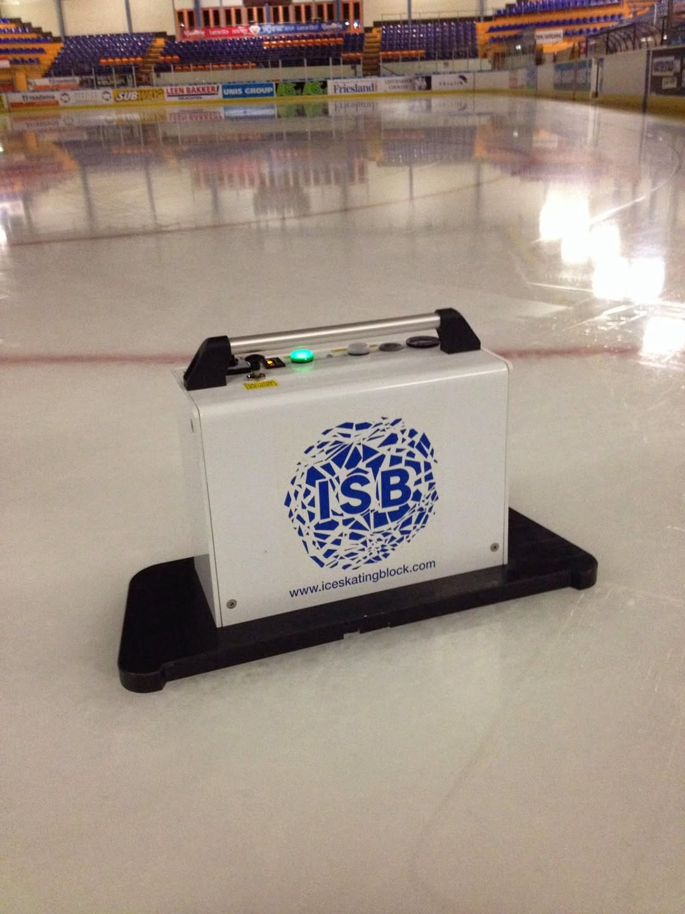
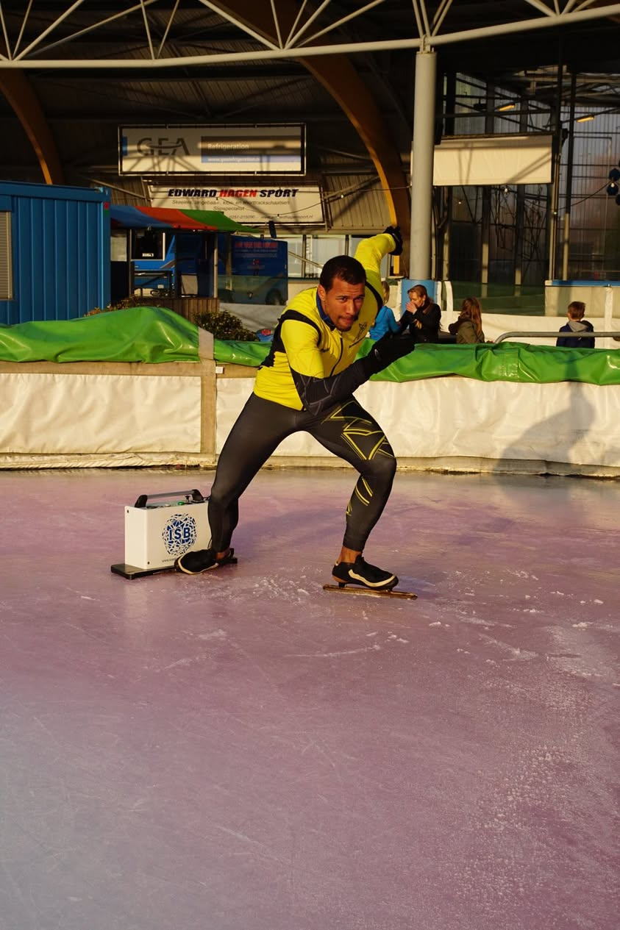
Schaatsblok
Vacuum aan het ijs
Startschot gesynchroniseerd met meerdere blokken
Valse startdetectie

Slide 26
Balanceer Converter voor Bipolaire Netten – Dynniq Energy
  Vertrek van een bipolair DC-grid met een pool-nul spanning ergens tussen 10 en 24 V per pool. Dit kan met behulp van 2 batterijen of 2 voedingen
  Zorg ervoor dat het net in eerste instantie gebalanceerd is
  Voeg onbalans toe door het net onevenwichtig te belasten. Kies hiervoor zelf een belasting en zorg dat belasting en de poolspanning op elkaar zijn afgestemd.
  Neem een goedkope 12 tot 24 V-batterij, bijvoorbeeld uit elektrisch handgereedschap
  Ontwikkel nu een converter
    Ingang: Aansluiting 12-24V batterij
    Uitgang: aansluiting op beide polen en nul van bipolair net
    Onderzoek een geschikte type converter; Meet de spanning in beide polen. Stuur de stroom naar de pool met de laagste spanning om het net te balanceren. Zorg ervoor dat de spanning in beide polen binnen een bepaalde marge gelijk is.
    Probeer de gehele belasting te voeden vanuit de batterij, zodat de bipolaire bron geen vermogen meer levert,
    Mag uni-directioneel zijn, bi-directioneel als het kan
  De installatie dient veilig te zijn: Reverse polarity bescherming voor de batterij, kortsluitbescherming, etc.
  De omvormer moet compact zijn, op 1 printplaat
  Maximaal bedrag is €350,- Dynniq sponsoring

Slide 27


DECT call module - TKE

Slide 28
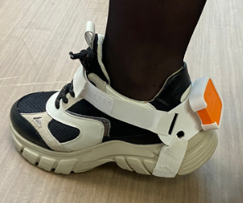
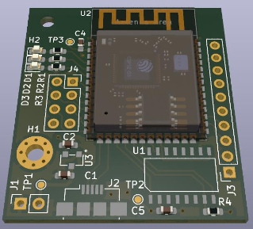



Motion sensor system
making sense of motion
Impact:
Iedere dag belanden er 282 ouderen (65+) door een val op de spoed eisende hulp
Detectie:
Valrisico, Artrose, Vloeiendheid van beweging
Dr. Maarten Schmitt m.a.schmitt@hr.nl
Dr.Ir. Helma Kaptein w.a.kaptein@hr.nl
Dr. Stefan Groot Nibbelink s.groot.nibbelink@hr.nl
Jurryt de Vries, PhD vrjur@hr.nl

Slide 29
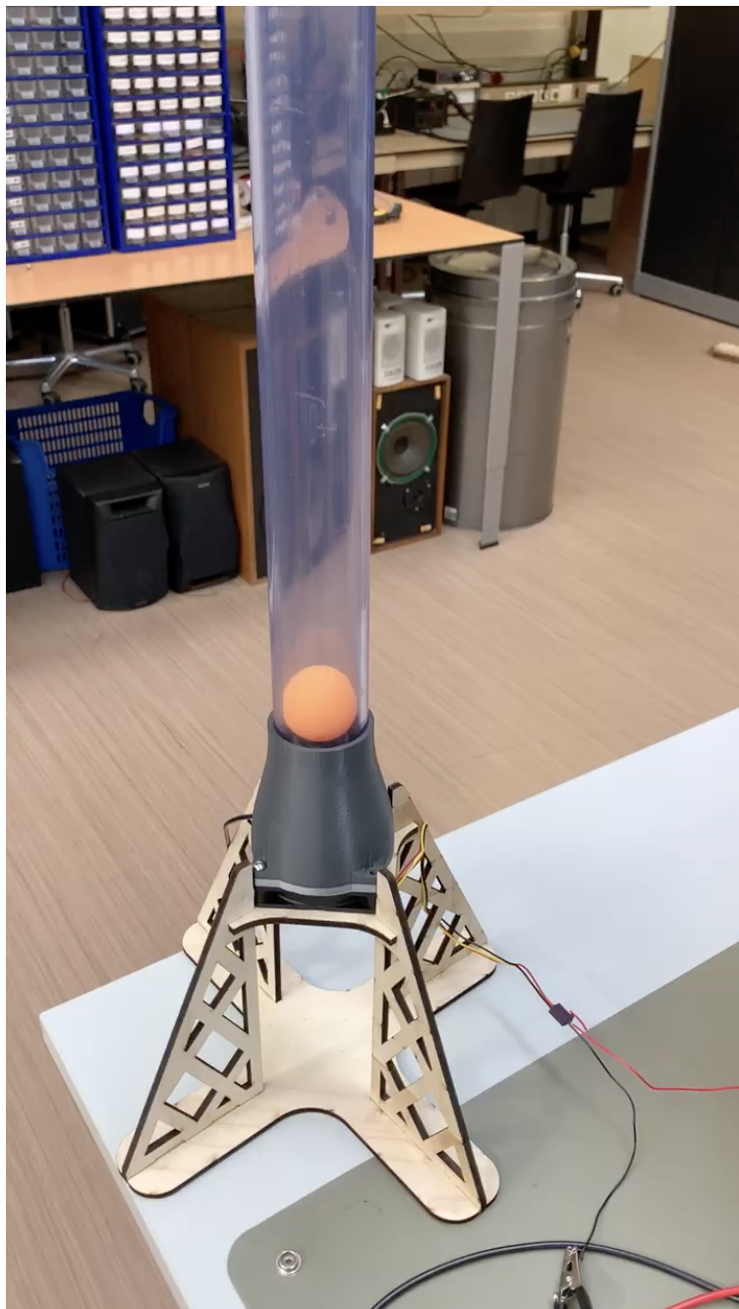
AI regelsysteem
Dr. Stefan Groot Nibbelink s.groot.nibbelink@hr.nl
Kunnen we met AI de pingpong opstelling goed laten afregelen

Slide 30
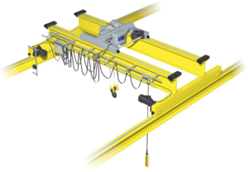

verjongingstraject van de bovenloop kranen
Complete vernieuwing e-installatie
  PLC
  HMI
  Sensoren (in kaart brengen welke vervangen dienen te worden en voor welke dan)
  Drive
    Hijs beweging (minimaal 2, maximaal 4 per kraan)
    CAT beweging (minimaal 2, maximaal 4 per kraan)
    Rij beweging
  E-stop
  Bekabeling
    Seperate voeding voor essentiele functionaliteit zoals verlichting (incl. nood verlichting) en standstill heating
  Conform NEN 3140 / NEN 1010 / CE
  Nieuwe afstandsbedieningen (WAB)
    Multi-wab voor bediening meerdere kranen
    Voorzieningen nood bediening
  Proportionele snelheidsregeling ipv 2 standen
    0-75% langzaam en nauwkeurig regelbaar
    75-100% SCHNELL!
  Gelijkloopregeling op het rijwerk (links / rechts)
  Gelijkloopregeling op het hijswerk (position control)

Slide 31
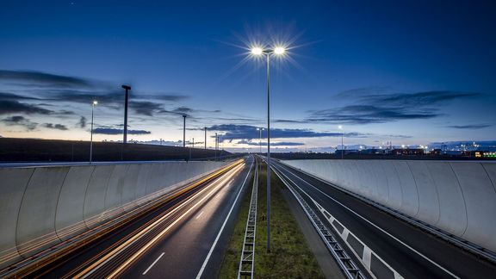
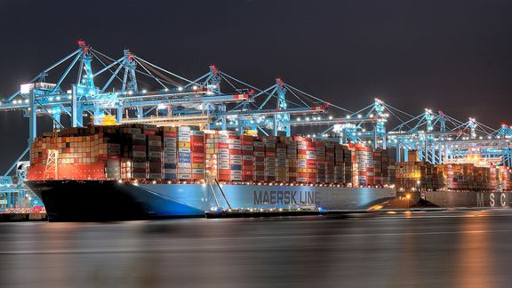
Detectie kabelschade - Havenbedrijf Rotterdam
De projectgroep ontwikkelt tijdens de opdrachtperiode een werkend prototype voor een bewakingssysteem van energiegrondkabels voor openbare verlichting.
Te denken is aan de toepassing van een “meetsysteem” wat in de schakel- en verdeelinrichting geplaatst kan worden en direct veranderingen aan de elektrische
eigenschappen en/of isolatie van de kabels kan waarnemen.

Slide 32
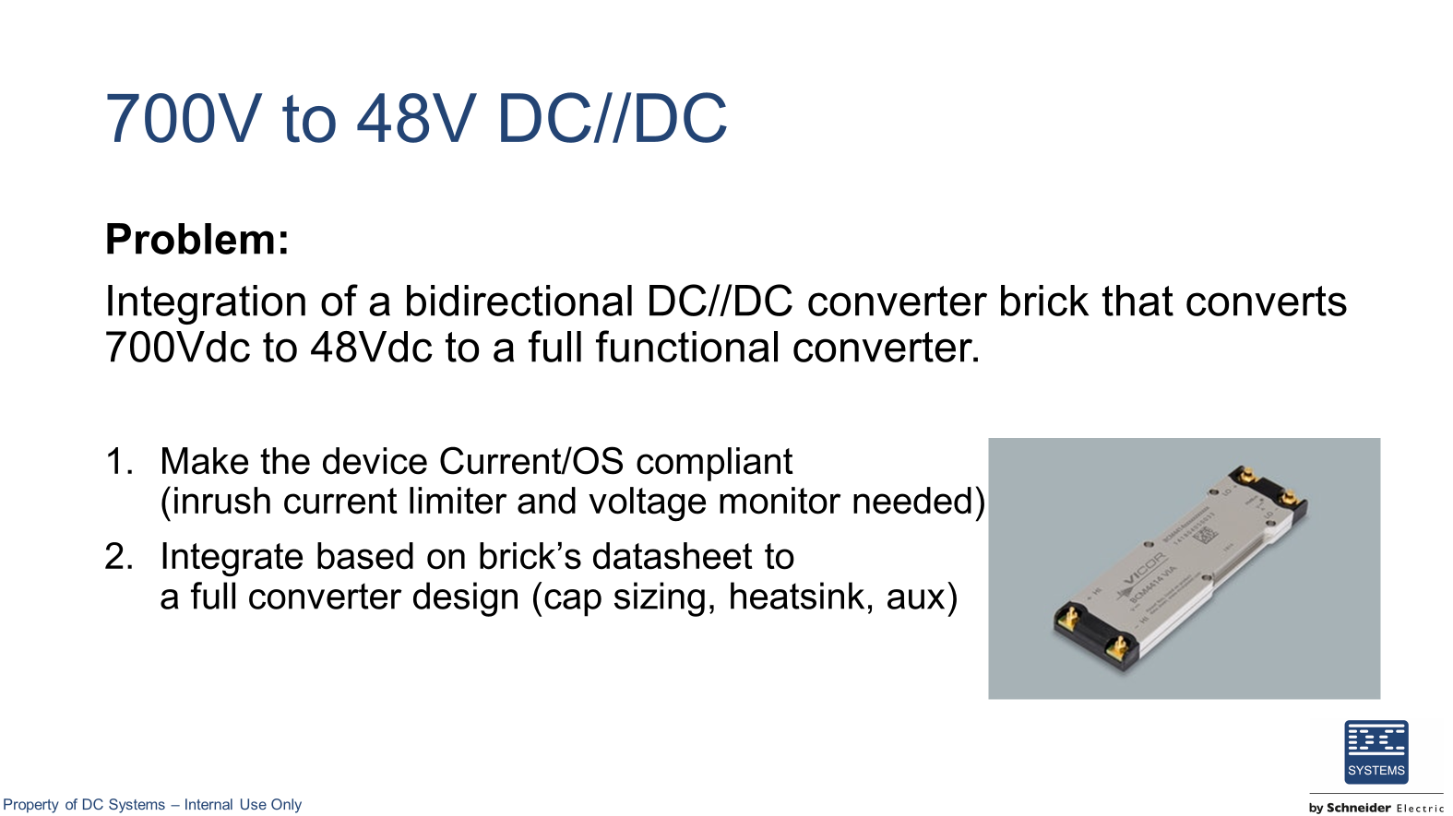
DC systems

Slide 33
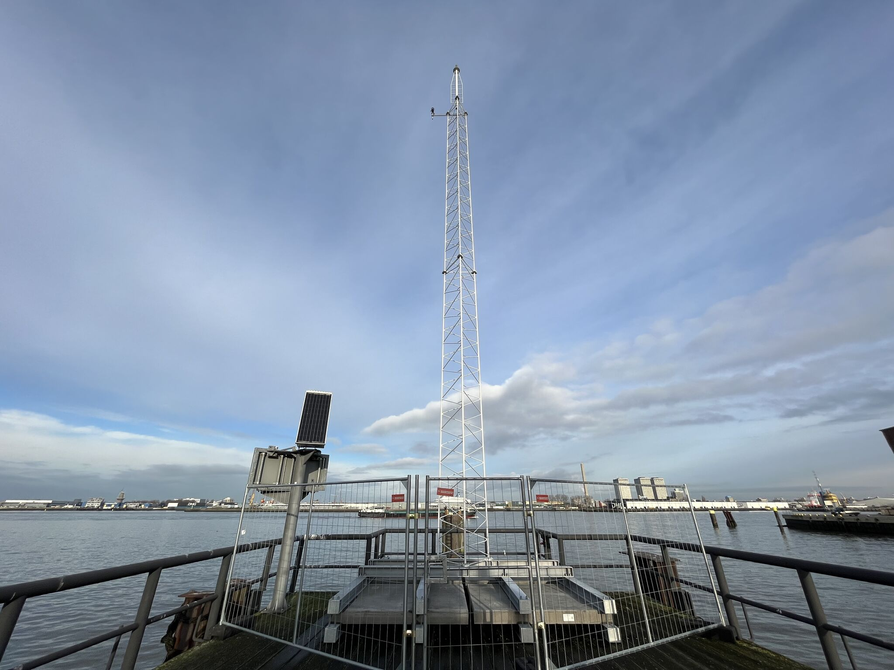
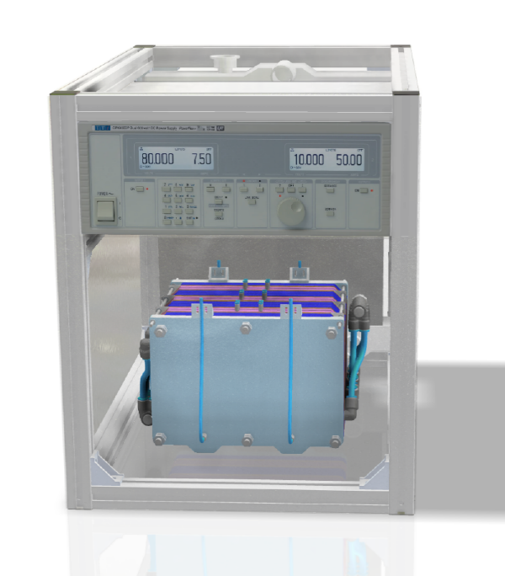

Sensoren Windturbine en elektrolyser HR

Slide 34
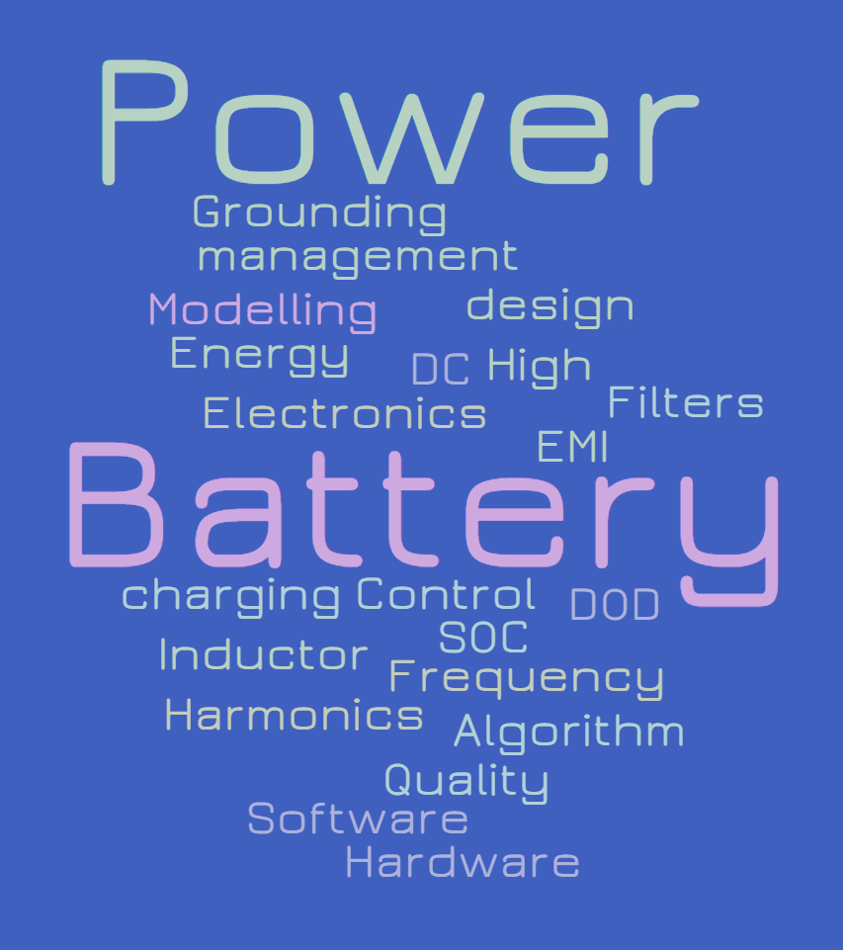
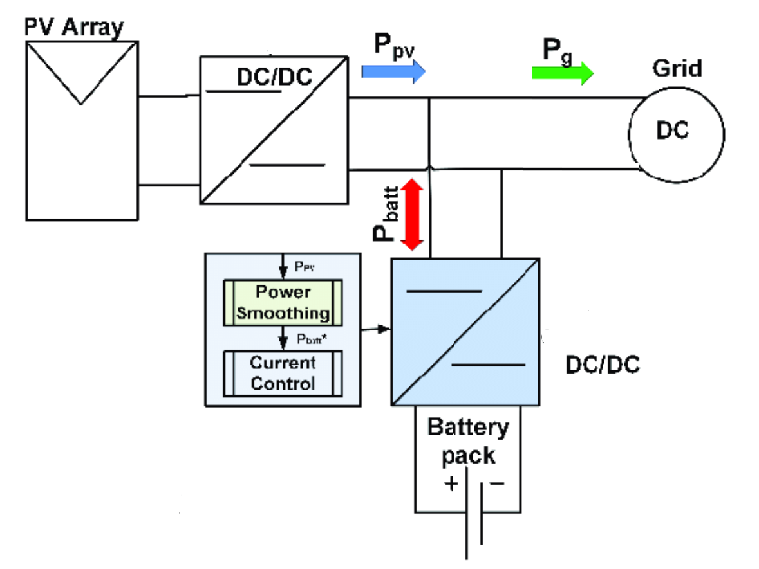

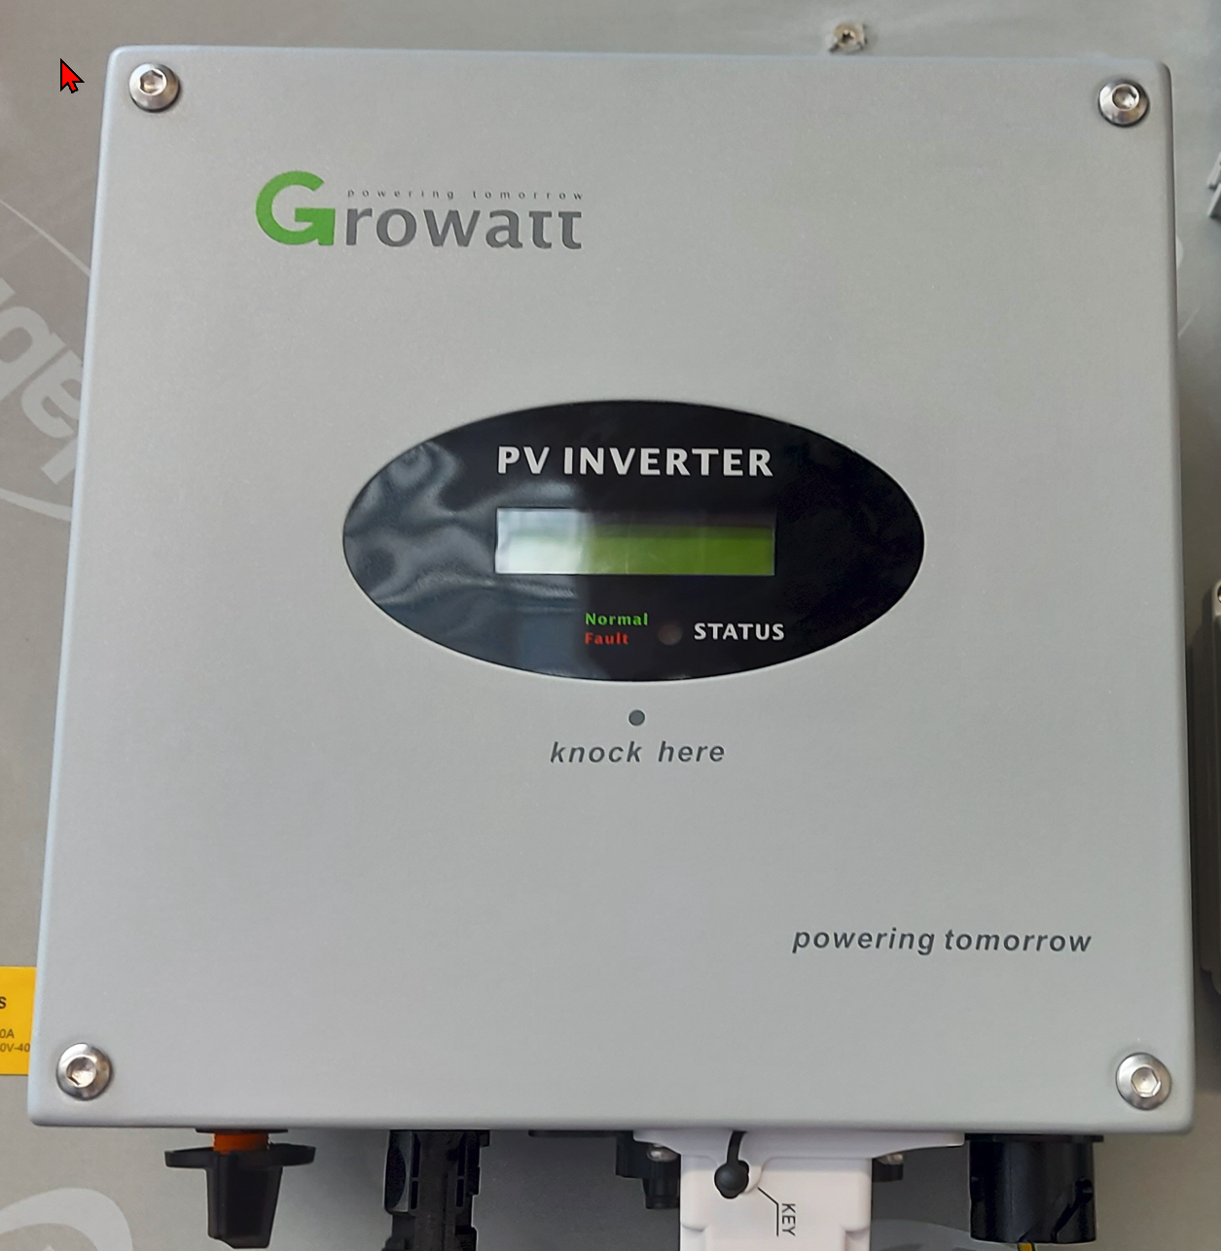
Elektropark (HR) Energy opslag

Slide 35

Energy Harvesting - TWTG
Design and prototype a modular energy harvesting system compatible with thermoelectric, vibration-based, and solar modules.
Develop a power management system capable of combining energy from multiple sources and optimizing storage and distribution.
Include a low-power coulomb counter or similar monitoring feature to track energy usage and harvested energy.
Ensure the system is scalable and can integrate seamlessly with existing TWTG NEON products or similar I-IoT devices.
Simulate and analyze energy output, eﬃciency, and overall performance under varying conditions.

Slide 36
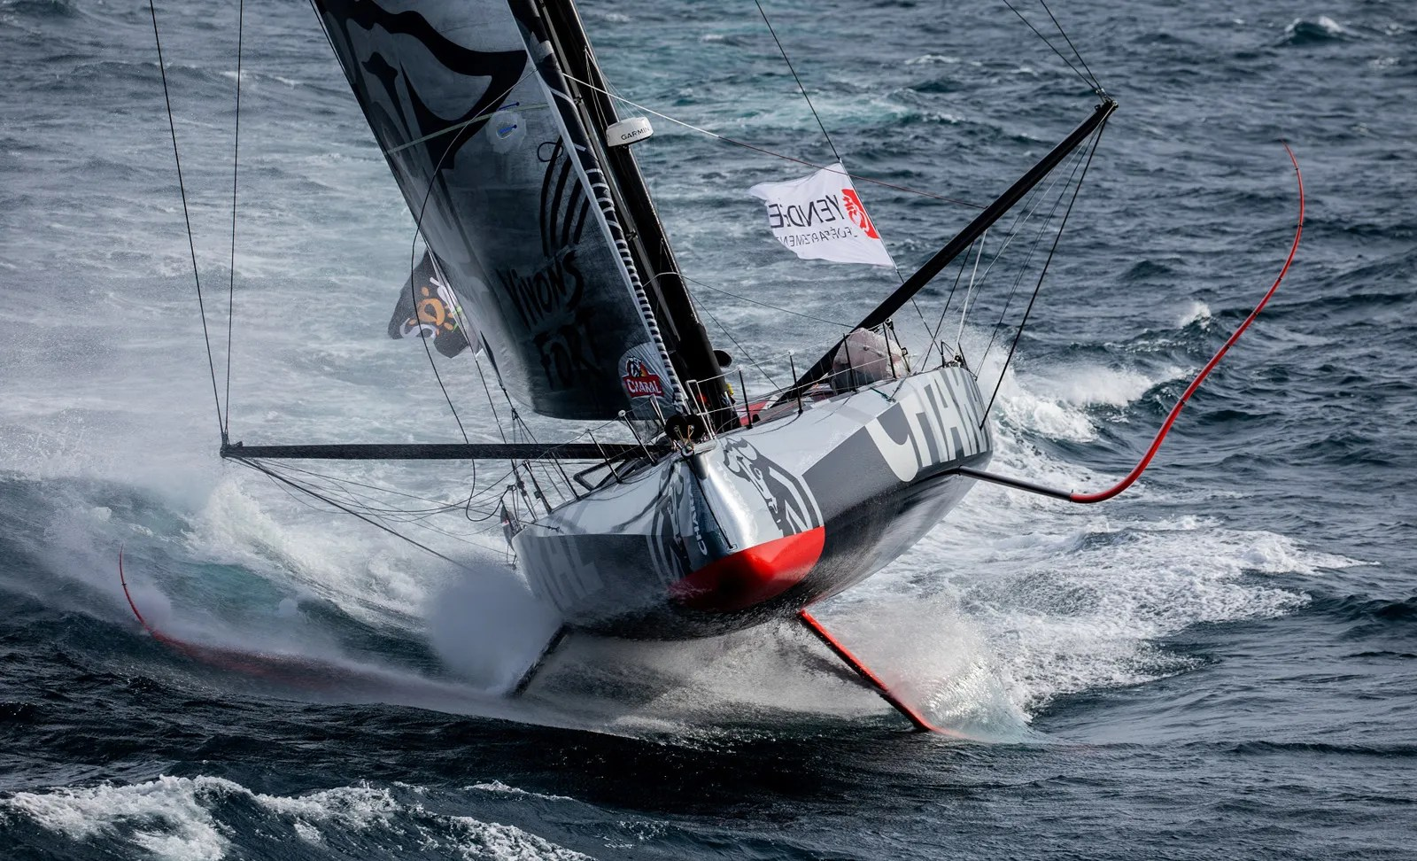
RAAST
RTK
Sensormodules
energievoorziening

Slide 37
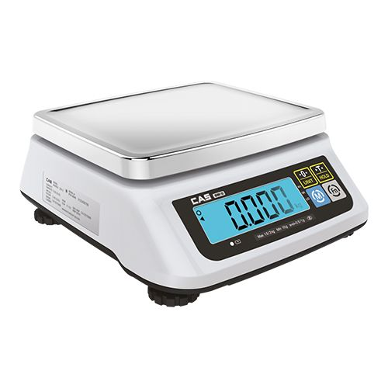
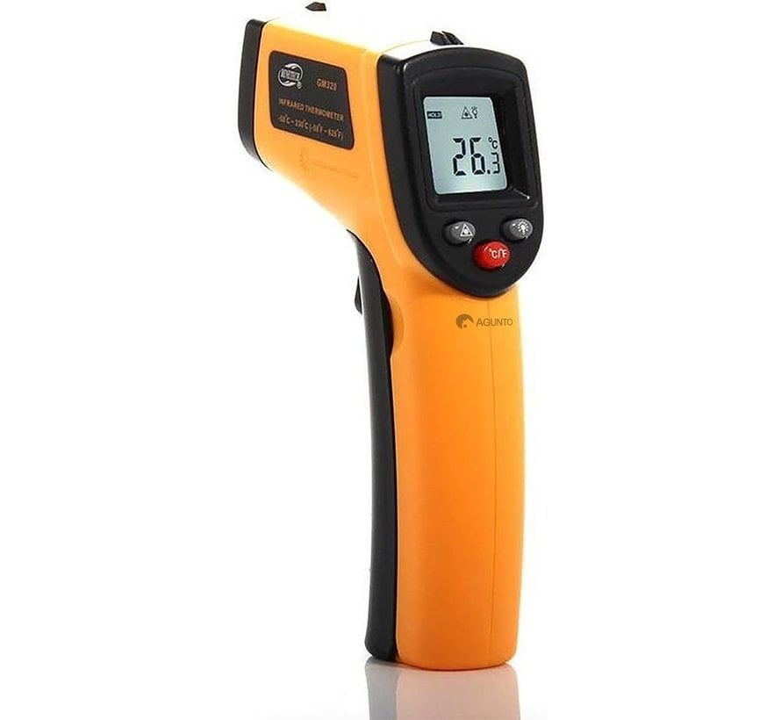
China naar Nederland
Ir-thermometer​
Weegschaal​
Uitzoeken en prototype bouwen​
Wat is er nodig om productie in Nederland op te zetten​
Samen met WTB, TB, IPO

Slide 38
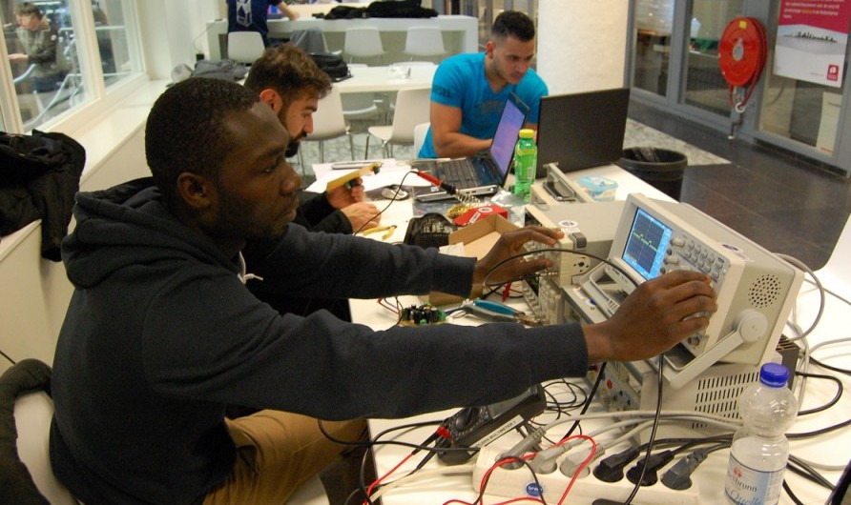
Wat nu te doen?
Inschrijven d.m.v. lijst met voorkeuren 1, 2, 3
  Vul meerdere keren 1, 2 of 3 als je dat wilt!
Uiterlijk voor woensdag 5 februari 12:00 Form invullen (https://forms.office.com/e/4dLwmLAxkj)
Uiterlijk maandag 5 februari wordt je ingedeeld
Kennismaken met je team
Afspreken met docentbegeleider
  Wordt met indeling bekend gemaakt
Afspreken met opdrachtgever
  Wordt met indeling bekend gemaakt
Aan de slag... (zie deadlines in planning!)
  Plan van Aanpak opstellen
  …
KICK-OFF PEE51

